Slide 1
আজকের মাল্টিমিডিয়া ক্লাসে সবাইকে স্বাগতম

Slide 2
পরিচিতি
শিক্ষক
নামঃরমজান আলী
পদবীঃসহকারী শিক্ষক
মাঝেরগাঁও সপ্রাবি
কোম্পানিগঞ্জ, সিলেট।
মোবাইলঃ০১৭২৪৩৫৪৩৯৯
পাঠ
শ্রেণিঃপ্রথম
বিষয়ঃবাংলা
পাঠেরঃ ৭
পাঠ বর্ণ শিখিঃঅ, আ
সময়ঃ

Slide 3
তোমরা কি এই বর্ণের নাম বলাতে পার?
অ, আ, ই, ঈ,
উ, ঊ, ঋ
এ, ঐ, ও, ঔ

Slide 4
আজ আমাদের পাঠ
স্বরবর্ণ শিখি
অ, আ

Slide 5
শিখনফল
১.1.১ বাক্য ও শব্দে ব্যবহৃত বাংলা বর্ণমালার অ, আ স্বরবর্ণগুলোর ধ্বনি মনোযোগসহকারে শুনবে ও মনে রাখবে।
১.1.1 বাক্য ও শব্দে ব্যবহৃত বাংলা বর্ণমালার অ, আ স্বরবর্ণগুলোর ধ্বনি স্পষ্ট ও শুদ্ধভাবে বলতে ও পড়তে পারবে।
১.1.1স্পষ্ট ও সঠিক আকৃতিতে অ, আ স্বরবর্ণগুলো লিখতে পারবে।

Slide 6
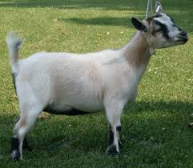
মনোযোগসহকারে শুনি ও বলি
অজ আসে ।
অজ
অ

Slide 7
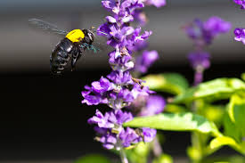
মনোযোগসহকারে শুনি ও বলি
অলি হাসে।
অলি
অ

Slide 8
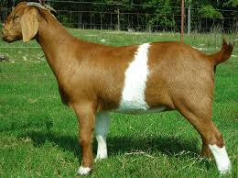
অ
অজ
অলি
অ
তোমরা কি বলতে পার ? অ দিয়ে আর কী কী শব্দ হতে পারে ?
অনিক, অসি, অরুন, অবহেলা, অতীত, অসার ইত্যাদি।

Slide 9
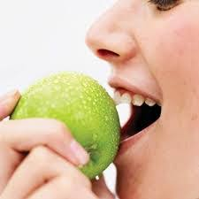
মনোযোগসহকারে শুনি ও বলি
আম খাই
আম
আ

Slide 10
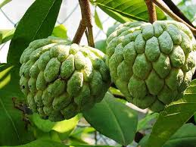
মনোযোগসহকারে শুনি ও বলি
আতা চাই
আতা
আ

Slide 11
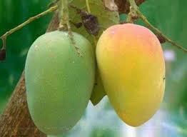
আম
আ
আ
আতা
তোমরা কি বলতে পারো ? আ দিয়ে আর কী কী শব্দ হতে পারে ?
আমার, আমি, আসে আদব, আকাশ,আলো, আগুন, আরো ইত্যাদি।

Slide 12
শিক্ষকের আদর্শ পাঠ

Slide 13
একক কাজ
একজন করে বলবে ও অন্যরা মনোযোগ সহকারে শুনবে ও বলবে।

Slide 14
শিক্ষার্থীদের সরব পাঠ

Slide 15
দলীয় কাজ
অ,আ বর্ণগুলো খাতায় লিখ।

Slide 16
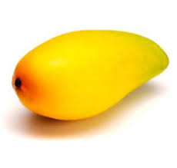
মূল্যায়ন
ছবির সাথে অ, আ বর্ণগুলোর মিল কর ।
অ
আ
অ
আ

Slide 17
সবাইকে ধন্যবাদ
ভালো থেকো

